Slide 1
数 字 逻 辑
Digital Logic Circuit
— Pinciples and Practices
丁 贤 庆
ahhfdxq@163.com

Slide 2


Home work（P74）
本周三收作业。
第二章习题答案已经上传到QQ群。
2.4.4
2.5.5
2.5.6（不要求仿真，只要求写出逻辑函数式）

Slide 3
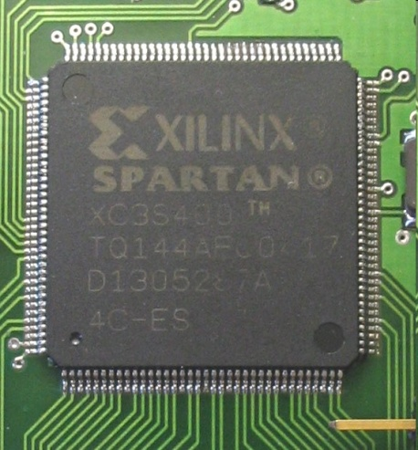
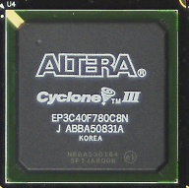
一、FPGA简介
FPGA (Field Programmable Gate Array)即现场可编程门阵列，它是在PAL、GAL、EPLD等可编程器件的基础上进一步发展的产物。它是作为专用集成电路(ASIC)领域中的一种 半定制电路而出现的，既解决了定制电路的不足，又克服了原有可编程器件门电路数有限的缺点。FPGA的使用非常灵活，同一片FPGA通过不同的编程数据可 以产生不同的电路功能。FPGA在通信、数据处理、网络、仪器、工业控制、军事和航空航天等众多领域得到了广泛应用。随着功耗和成本的进一步降低，FPGA还将进入更多的应用 领域。目前市场上最大的两个FPGA厂商分别为 Xilinx 和 Altera 。

Slide 4
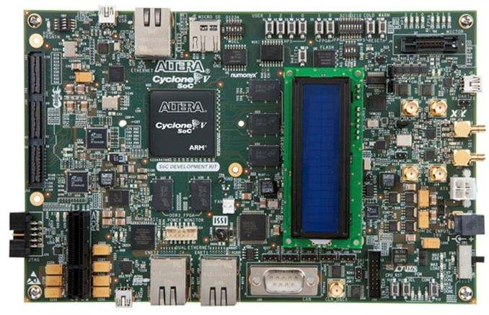
ALTERA FPGA开发板
(QUARTUS开发环境)

Slide 5
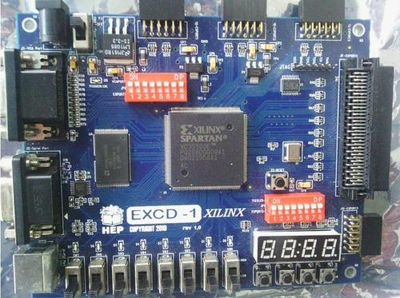
XILINX FPGA开发板
(ISE 或者 VIVADO 开发环境)

Slide 6
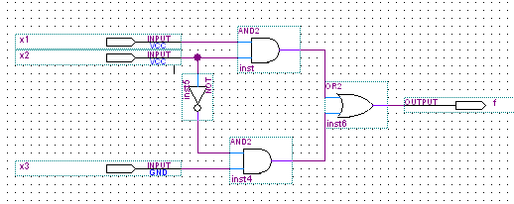
原理图输入
●1、原理图输入
可编程逻辑设计
元件库
CAD工具提供一系列表示不同输入端数的各种类型门的图形符号。
x1
x2
f
x3
直接从元件库中调用器件进行设计。

Slide 7
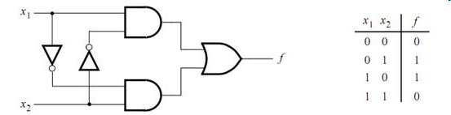
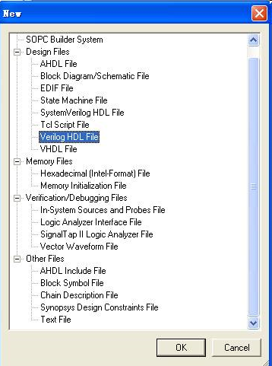
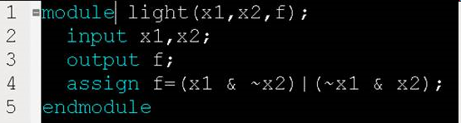
2、用Verilog代码设计(与原理图类似)
实现一个2路输入控制灯开关的电路，如下图，x1，x2为2个开关，f为电路输出。
使用Quartus II的编程环境，在它的的文本编辑器输入设计。
点击菜单栏File > New出现下图，选择Verilog HDL File，ok确认。然后在编辑器里编辑代码如下。最后后点击菜单栏File > Save as, 保存文件名为light.v

Slide 8
  两种常用的硬件描述语言VHDL和Verilog HDL
  VHDL （了解）
  VHDL主要用于描述数字系统的结构、行为、功能和接口。
  Verilog HDL(主要介绍)
  Verilog HDL是在C语言的基础上发展而来的硬件描述语言，具有简洁、高效、易用的特点。

Slide 9
二. Verilog HDL介绍
1、什么是Verilog HDL
Verilog HDL是一种用于数字逻辑电路设计的硬件描述语言（Hradware Description Language )，可以用来进行数字电路的仿真验证、时序分析、逻辑综合。
  用Verilog HDL描述的电路设计就是该电路的Verilog HDL模型。
  Verilog HDL 既是一种行为描述语言也是一种结构描述语言。
既可以用电路的功能描述，也可以用元器件及其之间的连接来建立Verilog HDL模型。
Notes:
参见《数字系统设计与Verilog HDL 》P146
Verilog HDL模型可以是实际电路的不同级别的抽象。

Slide 10
2、Verilog HDL的发展历史
1983年，由GDA（GateWay Design Automation）公司的Phil Moorby首创；
1989年，Cadence公司收购了GDA公司；
1990年， Cadence公司公开发表Verilog HDL；
1995年，IEEE制定并公开发表Verilog HDL1364-1995标准；
1999年，模拟和数字电路都适用的Verilog标准公开发表

Slide 11
2.5 硬件描述语言Verilog HDL基础
2.5.1 Verilog语言的基本语法规则
2.5.2 变量的数据类型
2.5.3 运算符及其优先级
2.5.4 Verilog内部的基本门级元件
2.5.5 Verilog程序的基本结构
2.5.6 逻辑功能的仿真与测试

Slide 12
2.5 硬件描述语言Verilog HDL基础
硬件描述语言HDL(Hardware Description Languag )类似于高级程序设计语言.它是一种以文本形式来描述数字系统硬件的结构和行为的语言,用它可以表示逻辑电路图、逻辑表达式，复杂数字逻辑系统完成的逻辑功能。HDL是高层次自动化设计的起点和基础.

Slide 13
计算机对HDL的处理:
逻辑仿真 是指用计算机仿真软件对数字逻辑电路的结构和行为进行预测.仿真器对HDL描述进行解释，以文本形式或时序波形图形式给出电路的输出。在仿真期间如发现设计中存在错误，就再要对HDL描述进行及时的修改。
逻辑综合 是指从HDL描述的数字逻辑电路模型中导出电路基本元件列表以及元件之间的连接关系（常称为门级网表）的过程。类似对高级程序语言设计进行编译产生目标代码的过程.产生门级元件及其连接关系的数据库，根据这个数据库可以制作出集成电路或印刷电路板PCB。

Slide 14
2.5.1 Verilog语言的基本语法规则
为对数字电路进行描述（常称为建模），Verilog语言规定
了一套完整的语法结构。
1．间隔符: Verilog 的间隔符主要起分隔文本的作用，可以使文本错落有致，便于阅读与修改。
间隔符包括空格符（\b）、TAB 键（\t）、换行符（\n）及换页符。
2．注释符:注释只是为了改善程序的可读性,在编译时不起作用。
多行注释符(用于写多行注释): /* --- */；
单行注释符 :以//开始到行尾结束为注释文字。
Notes:
图中看出，谐波次数越高，幅值分量越小，对原波形的贡献越小，所以在一定条件下可忽略高次谐波。

Slide 15
3．标识符和关键词
标识符:给对象（如模块名、电路的输入与输出端口、变量等）取名所用的字符串。以英文字母或下划线开始
如，clk、counter8、_net、bus_A 。
关键词:是Verilog语言本身规定的特殊字符串，用来定义语言的结构。例如，module、endmodule、input、output、wire、reg、and等都是关键词。关键词都是小写，关键词不能作为标识符使用 。
4．逻辑值集合
为了表示数字逻辑电路的逻辑状态，Verilog语言规定了
4种基本的逻辑值。
0 | 逻辑0、逻辑假
1 | 逻辑1、逻辑真
x或X | 不确定的值（未知状态）
z或Z | 高阻态

Slide 16
5．常量及其表示
十进制数的形式的表示方法:表示有符号常量
例如：30、－2
整数型
带基数的形式的表示方法: 表示常量
格式为：<＋/－><位宽>’<基数符号><数值>
常量
例如：3’b101、5’o37、8’he3，8’b1001_0011
十进制记数法 如： 0.1、2.0、5.67
实数型常量
科学记数法 如: 23_5.1e2、5E－4
23510.0、 0.0005
Verilog允许用参数定义语句定义一个标识符来代表一个常量，
称为符号常量。定义的格式为：
parameter 参数名1＝常量表达式1，参数名2＝常量表达式2，…；
如 parameter BIT=1, BYTE=8, PI=3.14;
6．字符串:字符串是双撇号内的字符序列

Slide 17
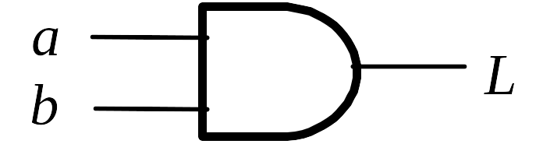
2.5.2 变量的数据类型
1、线网类型:是指输出始终根据输入的变化而更新其值的变量,它一般指的是硬件电路中的各种物理连接.
例:网络型变量L的值由与门的驱动信号a和b所决定，即L＝a&b。a、b的值发生变化，线网L的值会立即跟着变化。
常用的网络类型由关键词wire定义
单线格式
wire 数据名1,数据名2, ……,数据名n;
例如：wire x,y,z; //定义3条信号线，名字分别为：x,y,z
例:wire L; //将上述电路的输出信号L声明为网络型变量

Slide 18
wire型变量
wire型变量
  常用来表示以assign语句赋值的组合逻辑信号。
  模块中的输入/输出信号类型缺省为wire型。
  可用做任何方程式的输入，或“assign”语句和实例元件的输出。
总线格式
wire[n-1:0] 数据名1,数据名2, ……,数据名m;
或 wire[n:1] 数据名1,数据名2, ……,数据名m;
变量宽度
例如： wire [16:1] datac; //声明一个16-bit宽的总线变量datac
例如：wire[ 7:0 ] m; //定义1条总线，名字为：m
该总线m中包含m[7]~m[0]共8条信号线。
总线位宽为8
Notes:
模块中的输入/输出信号类型缺省为wire型——当对输入/输出信号不加以信号类型声明时，则输入/输出信号为wire型。
wire型向量举例：
wire[7:0] in,out;
assign out=in; //将等号右边的值赋给等号左边的变量。

Slide 19
2、寄存器类型
4种寄存器类型的变量
寄存器型变量对应的是具有状态保持作用的电等路元件,如触发器寄存器。寄存器型变量只能在initial或always内部被赋值。
4种寄存器类型的变量
寄存器类型 | 功能说明
reg | 常用的寄存器型变量
integer | 32位带符号的整数型变量
real | 64位带符号的实数型变量，
time | 64位无符号的时间变量
抽象描述,不对应具体硬件
例： reg clock；//定义一个1位寄存器变量
reg [3:0] counter; //定义一个4位寄存器变量
Notes:
此处说明电压电流等为什麽用相量形式.

Slide 20
register型变量与wire型变量的根本区别是：
register型变量需要被明确地赋值，并且在被重新赋值前一直保持原值。
register型变量必须通过过程赋值语句赋值！不能通过assign语句赋值！
在过程块内被赋值的每个信号必须定义成register型！
Notes:
备注：过程赋值语句包括非阻塞赋值语句b<=a;和阻塞赋值语句b=a;

Slide 21
reg型变量
  定义——在过程块中被赋值的信号，往往代表触发器，但不一定就是触发器（也可以是组合逻辑信号）！
单线格式
reg 数据名1,数据名2, ……,数据名n;
例如：reg x1,y1,z1; //定义3条寄存器型的信号线，
名字分别为：x1,y1,z1
总线格式
reg[n-1:0] 数据名1,数据名2, ……,数据名m;
或 reg[n:1] 数据名1,数据名2, ……,数据名m;
每个向量位宽为n
共有m个reg型向量
  [例] reg[4:1] regc; //regc 为4位宽的reg型向量

Slide 22
reg与wire变量的区别
Verilog中reg与wire的区别
reg型变量既可生成触发器，也可生成组合逻辑； wire型变量只能生成组合逻辑。
用reg型变量生成组合逻辑举例：
module rw1( a, b, out1, out2 ) ；
input a, b；
output out1, out2；
reg out1；
wire out2；
assign out2 = a ；
always @(b)
out1 <= ~b；
endmodule
BUFF
连续赋值语句
a
out2
电平触发
b
out1
INV
过程赋值语句
Notes:
备注：这里reg型变量out1一定是放在过程块语句中，而且必须通过过程赋值语句赋值！ out1代表了一个组合逻辑信号，它是对输入b取反。

Slide 23
2.5.3 运算符及其优先级
1. 运算符
运算符分为算术运算符、逻辑运算符、关系运算符、移位运算符等
类型 | 符号 | 功能说明 | 类型 | 符号 | 功能说明
算术运算符 | + - - * / | 二进制加 二进制减 2的补码 二进制乘 二进制除 | 关系运算符 （双目运算符） | > < >= <= == != | 大于 小于 大于或等于 小于或等于 相等 不相等
位运算符 （双目运算符） | ~ & | ^ ^~ 或 ~^ | 按位取反 按位与 按位或 按位异或 按位同或 | 缩位运算符（单目运算符） | & ~& | ~| ^ ^~ 或 ~^ | 缩位与 缩位与非 缩位或 缩位或非 缩位异或 缩位同或
逻辑运算符 （双目运算符） | ! && || | 逻辑非 逻辑与 逻辑或 | 移位运算符（双目运算符） | >> << | 右移 左移
位拼接运算符 | {,} {{}} | 将多个操作数拼接成为一个操作数 | 条件运算符（三目运算符） | ?: | 根据条件表达式是否成立，选择表达式

Slide 24
位拼接运算符{ }
作用是将两个或多个信号的某些位拼接起来成为一个新的操作数，进行运算操作。
设A=1’b1，B=2’b10，C=2’b00
则{B,C}＝4’b1000
{A,B[1],C[0]}＝3’b110
{A,B,C,3’b101}=8’b11000101。
对同一个操作数的重复拼接还可以双重大括号构成的运算符{{}}
例如{4{A}}=4’b1111，{2{A},2{B},C}=8’b11101000。
4个A进行拼接
2个A
2个B
1个C

Slide 25
所谓缩位运算，就是将这个数自身的各位进行相应的逻辑运算。
所谓位运算就是将两个数的对应位进行逻辑运算。
位运算符与缩位运算的比较
已知， A：4’b1010 、
B：4’b1111，
位运算
~A = 0101
~B = 0000
A&B=
1010
A|B=
1111
A^B=
0101
A~^B=
1010
&A=1&0&1&0=0
~^A=1
~^B=1
缩位运算
~&A=1
&B=1
|A=1
~|B=0
^A=0
^B=0

Slide 26
2. 运算符的优先级
优先级的顺序从下向上依次增加。
类型 | 符号 | 优先级别
取反 | ! ~ -(求2的补码) | 最高优先级
算术 | * / + -
移位 | >> <<
关系 | < <= > >=
等于 | == !=
缩位 | & ~& ^ ^~ | ~|
逻辑 | && ||
条件 | ?: | 最低优先级

Slide 27
条件运算符
是三目运算符，运算时根据条件表达式的值选择表达式。
一般用法：
condition_expr?expr1:expr2;
首先计算第一个操作数condition_expr的值，如果结果为逻辑1，
则选择第二个操作数expr1的值作为结果返回，结果为逻辑0，
选择第三个操作数expr2的值作为结果返回。

Slide 28
2.5.4 Verilog内部的基本门级元件
门级建模:将逻辑电路图用HDL规定的文本语言表示出来。
三态门
基本门级元件模型
多输出门
多输入门
元件符号 | 功能说明 | 元件符号 | 功能说明
and | 多输入端的与门 | nand | 多输入端的与非门
or | 多输入端的或门 | nor | 多输入端的或非门
xor | 多输入端的异或门 | xnor | 多输入端的异或非门
buf | 多输出端的缓冲器 | not | 多输出端的反相器
bufif1 | 控制信号高电平有效的三态缓冲器 | notif1 | 控制信号高电平有效的 三态反相器
bufif0 | 控制信号低电平有效的三态缓冲器 | notif0 | 控制信号低电平有效的 三态反相器

Slide 29

1、多输入门
只允许有一个输出，但可以有多个输入。
实例名
and A1（out，in1，in2，in3）；
and真值表
输出
and
输入1
库中元件名
0
1
X
z
0
0
0
0
0
输
入
1
0
1
x
x
2
x
0
x
x
x
z
0
x
x
x
X- 不确定状态
Z- 高阻态

Slide 30
1、多输入门
or真值表
xor真值表
or
输入1
xor
输入1
0
1
X
Z
0
1
X
Z
0
0
1
X
X
0
0
1
X
X
输
入
1
1
1
1
1
输
入
1
1
0
X
X
2
X
X
1
X
X
2
X
X
X
X
X
Z
X
1
X
X
Z
X
X
X
X

Slide 31
2、多输出门
允许有多个输出，但只有一个输入。
not N1（out1，out2，…，in）；
buf B1（out1，out2，…，in）；
out1
out1
out2
out2
in
in
…
…
outN
outN
not真值表
buf真值表
not
输 入
buf
输 入
0
1
x
z
0
1
x
z
输 出
1
0
x
x
输 出
0
1
x
x

Slide 32
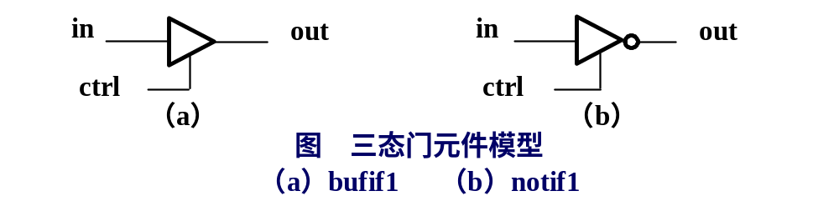
3、三态门
有一个输出、一个数据输入和一个输入控制。
如果输入控制信号无效，则三态门的输出为高阻态z。
bufif1真值表
notif1真值表
bufif1
控制输入
notif1
控制输入
0
1
x
z
0
1
x
z
0
z
0
0/z
0/z
0
z
1
1/z
1/z
数
据
输
入
数
据
输
入
1
z
1
1/z
1/z
1
z
0
0/z
0/z
x
z
x
x
x
x
z
x
x
x
z
z
x
x
x
z
z
x
x
x

Slide 33
2.5.5 Verilog程序的基本结构
模块是Verilog描述电路的基本单元。对数字电路建模时，用一个或多个模块。不同模块之间通过端口进行连接。
1、每个模块以关键词module开始，以endmodule结束。
2、每个模块先要进行端口的定义，并说明输入（input)和输出
（output),然后对模块功能进行描述。
3、除了endmodule语句、begin_end语句和fork_join语句外，每个语句后必须有分号。
4、可以用/* --- */和//…..对程序的任何部分做注释。
5、逻辑功能的描述方式有三种不同风格：结构描述方式（门级描述方式）数据流描述方式，行为描述方式。

Slide 34
6、Verilog HDL程序是由模块构成的。模块是可以进行层次嵌套的。每个Verilog HDL源文件中只准有一个顶层模块，其他为子模块。
7、序书写格式自由，一行可以写几个语句，一个语句也可以分多行写。

Slide 35
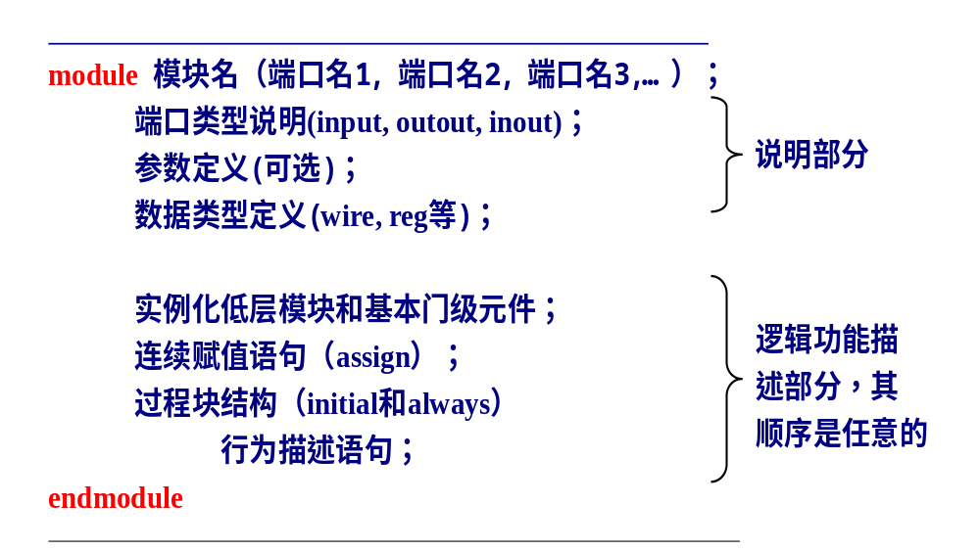
模块定义的一般语法结构如下：
Notes:
等效电路由三个基本元件构成

Slide 36
Verilog的基本设计单元是“模块 (block) ” 。
Verilog 模块的结构由在module和endmodule关键词之间的4个主要部分组成：
1
端口定义
module block1(a,b,c,d )；
input a,b,c；
output d；
wire x；
assign d = a | x；
assign x = ( b & ~c )；
endmodule
2
I/O说明
3
信号类型声明
4
功能描述

Slide 37

在Verilog 模块中有2种方法可以描述电路的逻辑功能：
（1）用assign 语句
assign x = ( b & ~c )；
x
y
w
连续赋值语句
z
a
b
f
常用于描述组合逻辑
c
k
p
m
（2）用元件例化（instantiate）
and myand1( f,a,b,c)；
n
门元件例化
注1：元件例化即是调用Verilog HDL提供的元件；
注2：元件例化包括门元件例化和模块元件例化；
注3：每个实例元件的名字必须唯一！以避免与其它调用元件的实例相混淆。
注4：例化元件名也可以省略！
and myand2( p,k,m,n)；
门元件关键字
例化元件名
模块元件例化
Notes:
元件例化方法与图形输入方式下调入库元件一样。

Slide 38
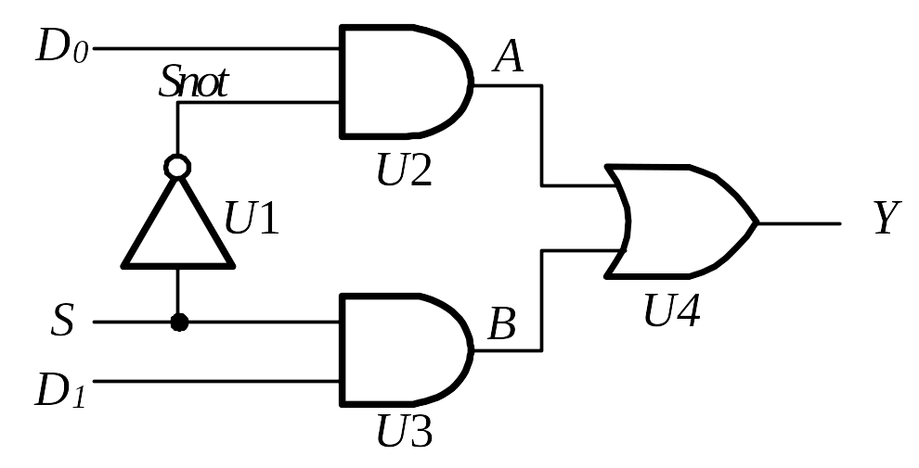
例 用结构描述方式建立门电路Verilog模型
模块名
module mux2to1(D0, D1, S, Y );
input D0, D1, S; //定义输入信号
output Y; //定义输出信号
wire Snot, A, B ; //定义内部节点信号数据类型
端口类型说明
数据类型说明
//下面对电路的逻辑功能进行描述
not U1(Snot, S);
and U2(A, D0, Snot);
and U3(B, D1, S);
or U4(Y, A, B);
endmodule
电路结构描述
结构描述方式就是通过主模块，子模块的方式描述电路的结构，其中子模块的实现，可以通过元件例化的方式重复调用。

Slide 39
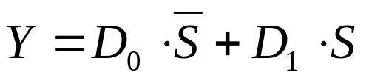
例 用数据流描述方式建立模型
module mux2to1_dataflow(D0, D1, S, Y );
input D0, D1, S;
output Y;
wire Y ;
//下面是逻辑功能描述
assign Y = (~S & D0) | (S & D1); //表达式左边Y必须是wire型
endmodule
端口类型说明
数据类型说明
电路输出量描述
注意，在assign语句中，左边变量的数据类型必须是wire型。
数据流描述方式就是用输出信号量与输入变量之间的公式来描述电路的特性。

Slide 40
例 用行为描述方式建立模型
module mux2to1_bh(D0, D1, S, Y );
input D0, D1, S;
output Y;
reg Y ;
//逻辑功能描述
always @(S or D0 or D1)
if (S == 1) Y = D1; //也可以写成 if (S) Y = D1;
else Y = D0; //注意表达式左边的Y必须是reg型
endmodule
数据类型说明
电路真值表描述
S | Y
0 | D₀
1 | D₁
行为描述方式就是用真值表来描述电路的特性。

Slide 41
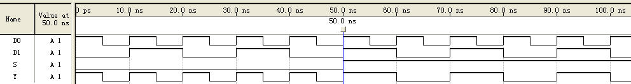
2.5.6 逻辑功能的仿真与测试
逻辑电路的设计块完成后，就要测试这个设计块描述的逻辑功能是否正确。为此必须在输入端口加入测试信号，而从其输出端口检测其结果是否正确，这一过程常称为搭建测试平台。根据仿真软件的不同，搭建测试平台的方法也不同。
电路输入与输出量波形描述

